Slide 1
С В О Я
И Г Р А

Slide 2
Синий раунд
Забавная математика | 10 | 20 | 30 | 40 | 50
Загадки-отгадки | 10 | 20 | 30 | 40 | 50
Движение-жизнь | 10 | 20 | 30 | 40 | 50
Что здесь? | 10 | 20 | 30 | 40 | 50
Красный раунд

Slide 3
10 Загадки-отгадки
Сколько ног у паука?
8

Slide 4
20 Загадки-отгадки
Лист осенний долго кружит,
И его Варвара сушит.
А потом мы вместе с Варей
Дома делаем...
Гербарий

Slide 5
30 Загадки-отгадки
Ветки в парке шелестят,
Сбрасывают свой наряд.
Он у дуба и березки
Разноцветный, яркий, броский.
Листопад

Slide 6
40 Загадки-отгадки
Пареньку почти семь лет.
За плечами ранец.
А в руках большой букет,
На щеках румянец.
Что за праздничная дата?
Отвечайте-ка, ребята!
1-е сентября

Slide 7
50 Загадки-отгадки
Как написать словосочетание
запасы на зиму
шестью буквами?
урожай

Slide 8
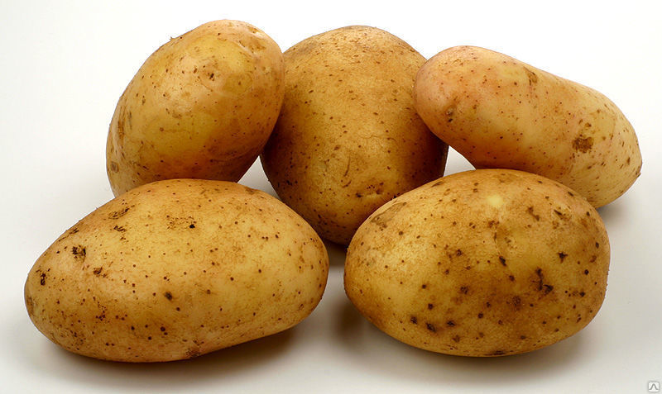
10 Что здесь?
Снимут тужурку, Тужурку - кожурку. Умоют грязнулю, Кидают в кастрюлю.

Slide 9
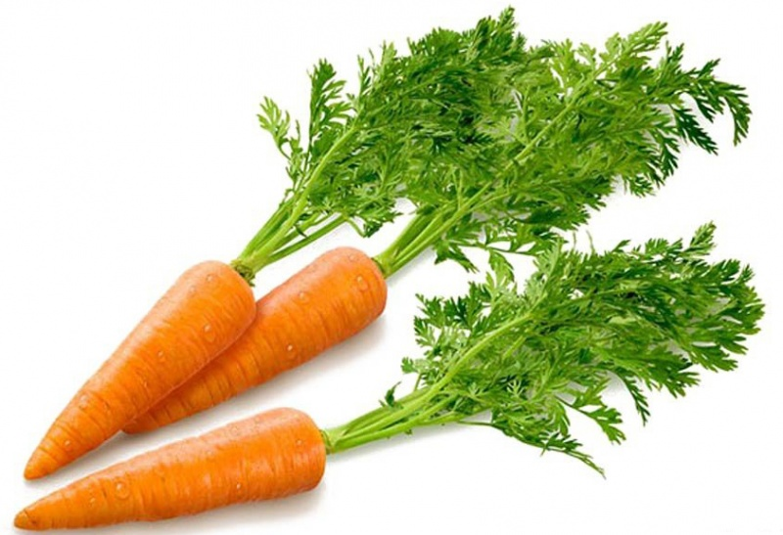
20 Что здесь?
В земле - нос, Из земли - хвост.

Slide 10
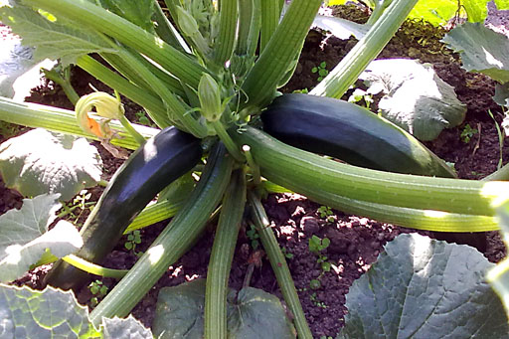
30 Что здесь?
Белые, жёлтые,
Тёмно-зелёные,
Плод продолговатый,
На вкус пресноватый!

Slide 11
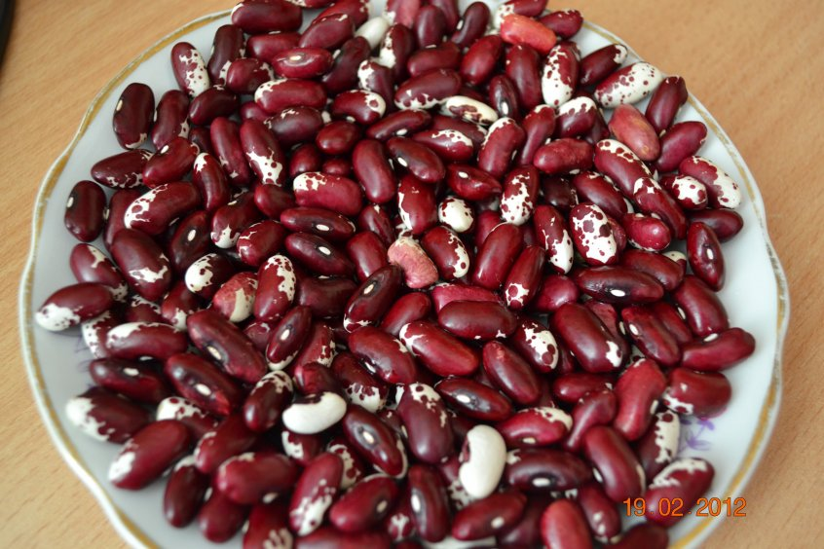
40 Что здесь?
Первое – нота, второе – то же, А целое – на боб похоже.

Slide 12
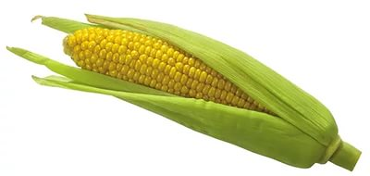
50 Что здесь?
На полях девицы,
Зелёные сестрицы,
На стеблях качаются,
Причёскою хвалятся!

Slide 13
10 движение-жизнь
конкурс называется
«Вытащи и угадай»

Slide 14
20 движение-жизнь
конкурс называется
«Твердолобые»

Slide 15
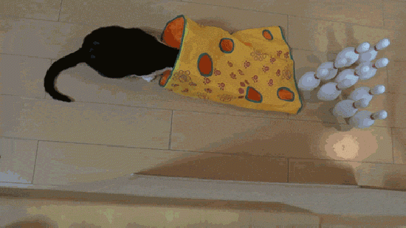
Кот в мешке

Slide 16
40 движение-жизнь
конкурс называется
Толстощекий губошлеп

Slide 17
50 движение-жизнь
конкурс называется
А, ну-ка, сосчитай!

Slide 18
10 Забавная математика
Такое количество «детей» обманул Волк в известной сказке.
7

Slide 19
20 Забавная математика
У семи братьев по одной сестре. Сколько детей в семье?
8

Slide 20
30 Забавная математика
2 дочери, 2 матери, да бабушка с внучкой. Сколько всего?
3

Slide 21
40 Забавная математика
Отгадай ребусы:
3 буна
ко 100 чка
по 100 вой
Трибуна
Косточка
Постовой

Slide 22
50 Забавная математика
На дворе ходят гуси и лошади, у всех вместе 10 голов и 26 ног. Сколько гусей и сколько лошадей?
3 лошади и
7 гусей

Slide 23
Красный раунд
Обо всем на свете | 20 | 40 | 60 | 80 | 100
Шарады | 20 | 40 | 60 | 80 | 100
Литературные вопросы | 20 | 40 | 60 | 80 | 100
Музыка | 20 | 40 | 60 | 80 | 100
С в о я и г р а

Slide 24
20 Обо всем на свете
Назовите все цвета радуги.
Красный, оранжевый, желтый, зеленый, голубой, синий, фиолетовый

Slide 25
40 Обо всем на свете
Какой цветок называют водяной красавицей?
Белая кувшинка

Slide 26
Своя игра
Народные приметы

Slide 27
народные приметы
Дым столбом- ?
К морозу

Slide 28
80 Обо всем на свете
Аквариум, акваланг, акварель. Что общего в этих словах ?
вода

Slide 29
100 Обо всем на свете
Какие овощи и почему называют растительным мясом?
Бобовые. Они богаты белком.

Slide 30
20 Шарады
На первом стоит часовой
Второе – в лесу зеленеет,
Но в целое, только стемнеет,
Ты ляжешь, и кончен
Твой день трудовой.
Пост - ель

Slide 31
40 Шарады
Читайте слева вы меня,
И псом презлющим буду я.
Но времени я буду счет,
Когда прочтешь наоборот.
Дог - год

Slide 32
60 Шарады
Я глубока и полноводна,
И вся страна гордится мной.
А впереди ты И прибавишь –
И стану птицей я лесной.
Волга - иволга

Slide 33
80 Шарады
С Б – мучительной бываю,
С М – одежду пожираю,
С Р – актеру я нужна,
С С – для повара важна.
Боль – моль- роль- соль

Slide 34
100 Шарады
Мы всех – и взрослых, и детей –
В часы досуга развлекаем,
Но если нам приставить Т,
Мы их ужасно испугаем.
Игры - тигры

Slide 35
20 Литературные вопросы
Кого Маленькая разбойница дала в помощь Герде?
Оленя

Slide 36
40 Литературные вопросы
В кого превращался князь Гвидон, отправляясь в гости к царю Салтану?
Комар, муха, шмель

Slide 37
60 Литературные вопросы
Кто из литературных героев:
Отправился в Страну Обезьян?
Жил в стране, которой правил принц Лимон?
Сбежал в страну Дураков?
Айболит, Чиполлино, Буратино

Slide 38
Своя игра
Литература

Slide 39
Литература
Угадай сказку:
- нос, очаг, куклы, борода, полено.
«Золотой ключик или приключения Буратино»

Slide 40
100 Литературные вопросы
Мама приходит с работы,
Мама снимает боты,
Мама проходит в дом,
Мама глядит кругом.
Был на квартиру налет?
Нет.
К нам заходил бегемот?
Нет.
Может быть, дом не наш?
Наш.
Может, не наш этаж?
Наш…
Э. Успенский
«Все в порядке»

Slide 41
20 Музыка
Я стою на трех ногах,
Ноги в черных сапогах,
Зубы черные, педаль.
Как зовут меня?
Рояль

Slide 42
40 Музыка
Песня по подсказке:
Песенка о ежедневных занятиях детей в течение 10-11 лет.
Песня о самом радостном празднике, который бывает раз в году.
Песня четырех друзей, которые любят многое: и женщин, и кубок с вином, и счастливый исход в драке.

Slide 43
60 Музыка
«Ох, уж эти ноты!»
Какое сочетание нот выращивает огород?
А эта нота хоть одна, в кулинарии нам нужна.
Фа – соль
Соль

Slide 44
Кот в мешке
Музыка

Slide 45
80 Музыка
Дайте определение опере как жанру музыки.
Опера –
литературно-музыкальный спектакль
с участием хора, певцов и симфонического оркестра

Slide 46
100 Музыка
Угадай мелодию
Иракли
«ОСЕНЬ»

Slide 47
С в о я И г р а
Это слово образовалось от названия первых славянских букв. Обозначает перечень букв письменности любого языка, расположенных в определенном порядке.
О чем речь?
Азбука
Ваш ответ

Slide 48
Спасибо
за игру

